Slide 1
МДОУ «ДЕТСКИЙ САД «БЕРЕЗКА»
Презентация для детей старшего дошкольного возраста
«Войска Российской армии»
НОД «День защитника Отечества»
Разработала: воспитатель Зиновьева С.В.

Slide 2
23 февраля –
День Российской Армии!
Вверх орудия палят, всех салютом балуют. Шлют они от всей страны благодарность воинам, Что живём мы без войны, мирно и спокойно. Дед мой в армии служил. У отца - награды. Вот и я давно решил, что пойду в солдаты

Slide 3
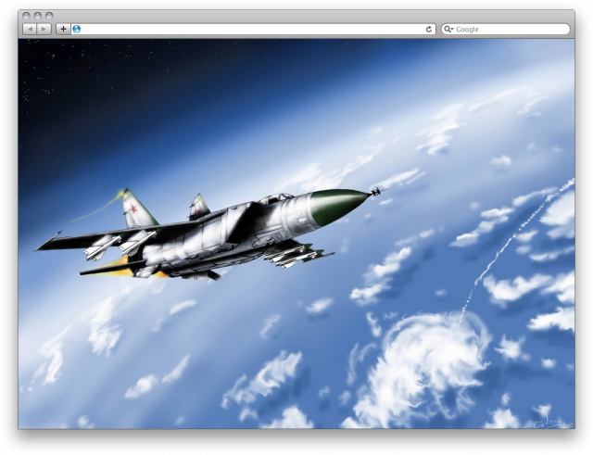
Он металлическую птицу Поднимет в облака. Теперь воздушная граница Надежна и крепка!
Летчик

Slide 4
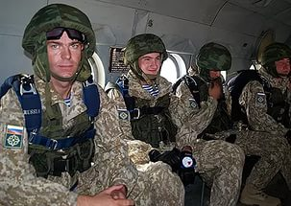
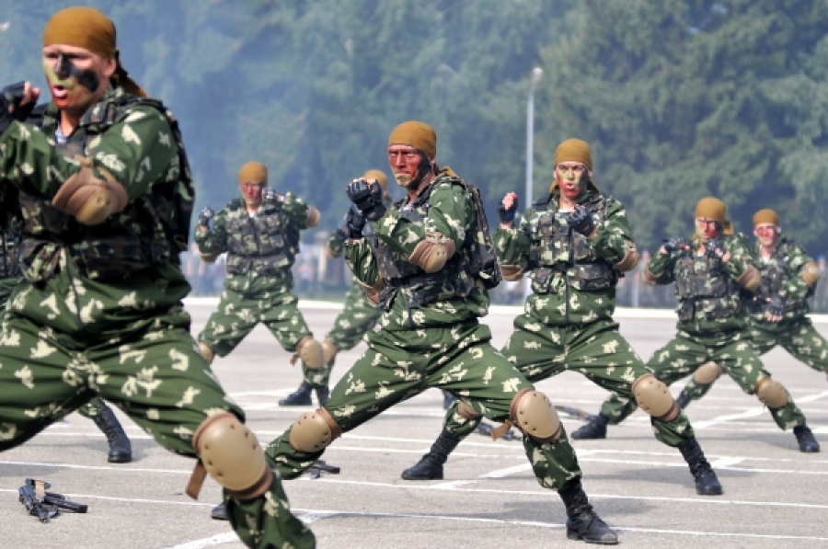
Десантники в минуты
Спускаются с небес.
Распутав парашюты,
Прочешут темный лес,
Овраги, горы и луга.
Найдут опасного врага.
Десантник

Slide 5
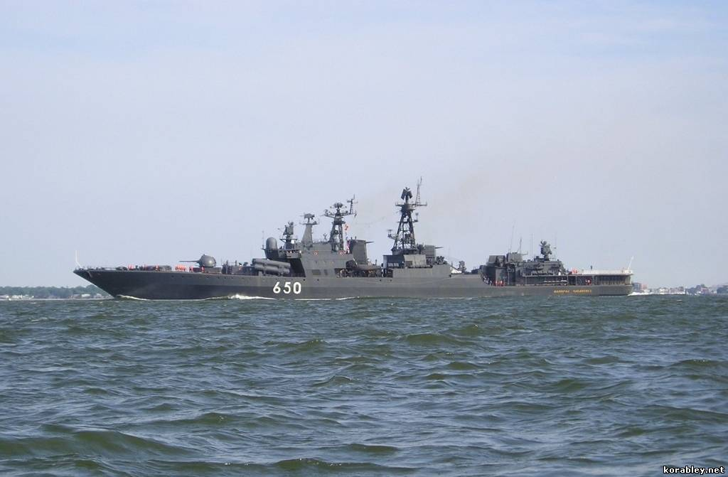
На мачте наш трехцветный флаг,
На палубе стоит моряк.
И знает, что моря страны,
Моряк
Границы океанов
И днем, и ночью быть должны
Под бдительной охраной!

Slide 6
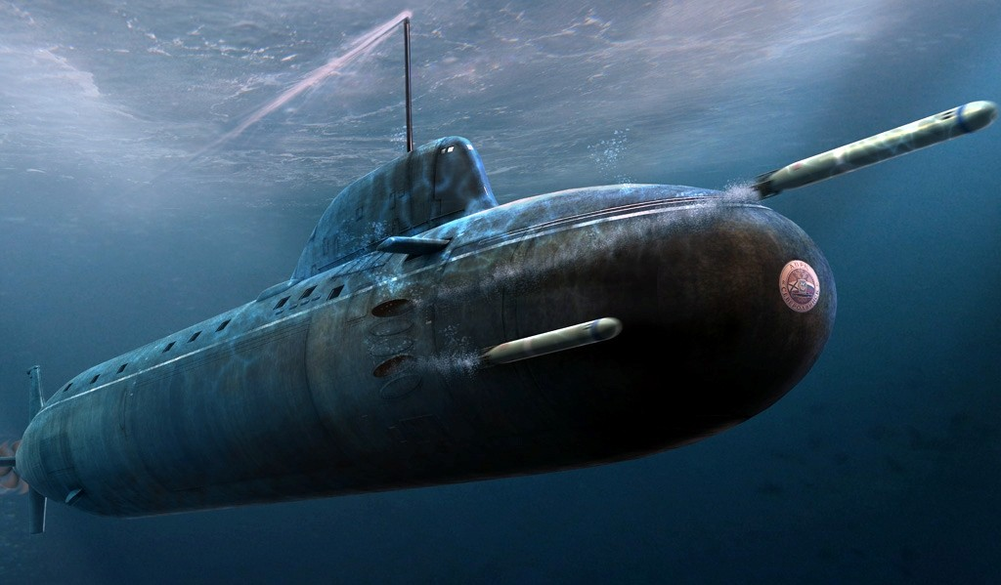
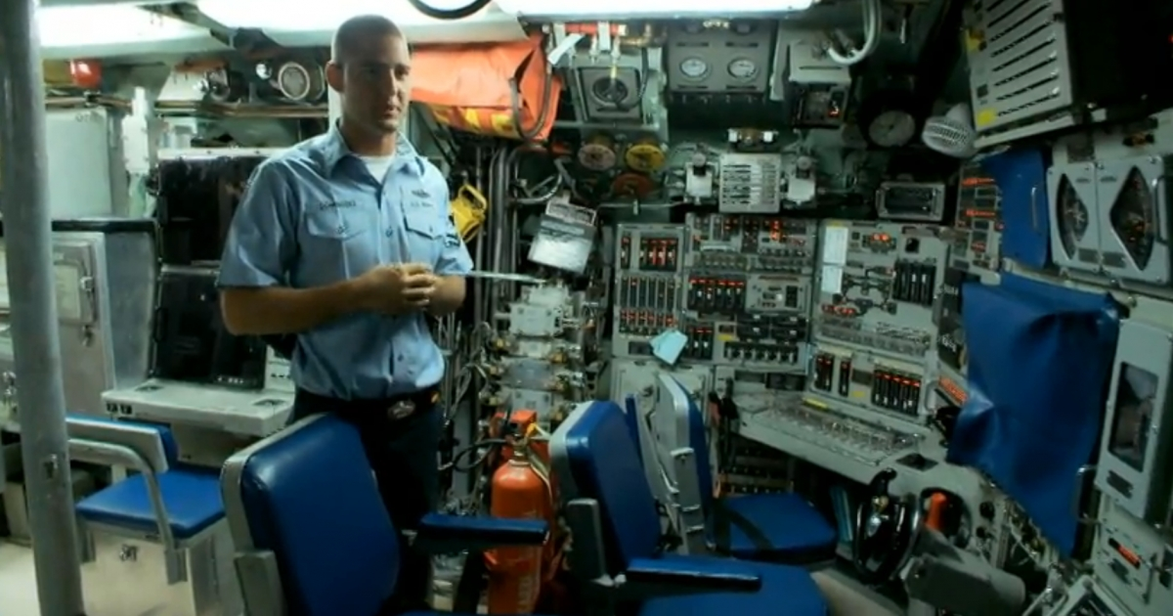
Вот дивная картина -
Выходит из глубин
Стальная субмарина,
Как будто бы дельфин!
Подводник
Подводники в ней служат -
Они и там, и тут
Под водной гладью кружат,
Границу берегут!

Slide 7
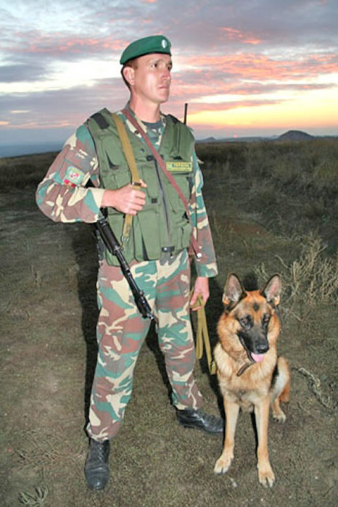
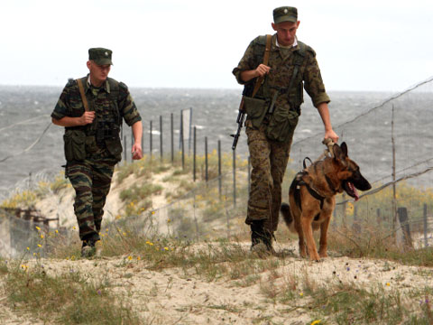
На ветвях заснули птицы,
Звёзды в небе не горят.
Притаился у границы
Пограничников отряд.
Пограничники не дремлют
У родного рубежа:
Наше море, нашу землю
Наше небо сторожат!
Пограничник

Slide 8
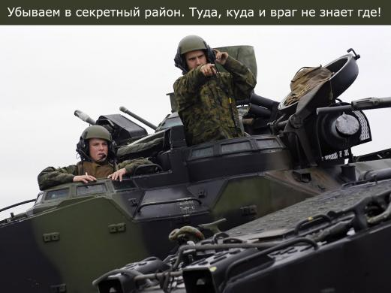
Везде, как будто вездеход,
На гусеницах танк пройдет
Ствол орудийный впереди,
Опасно, враг, не подходи!
Танк прочной защищен броней
И сможет встретить бой!
Танкист

Slide 9
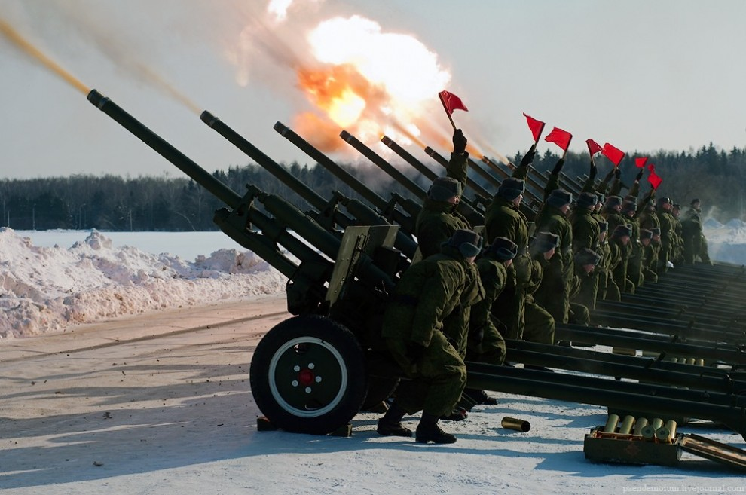
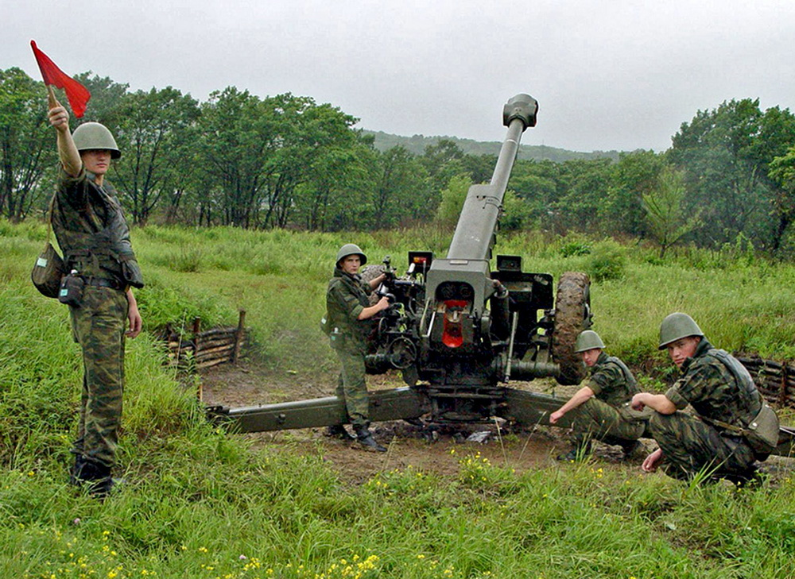
Да здравствуют артиллеристы-
защитники наших земель!
Подносчики наших снарядов,
Наводчики, бьющие в цель!
Артиллерист

Slide 10
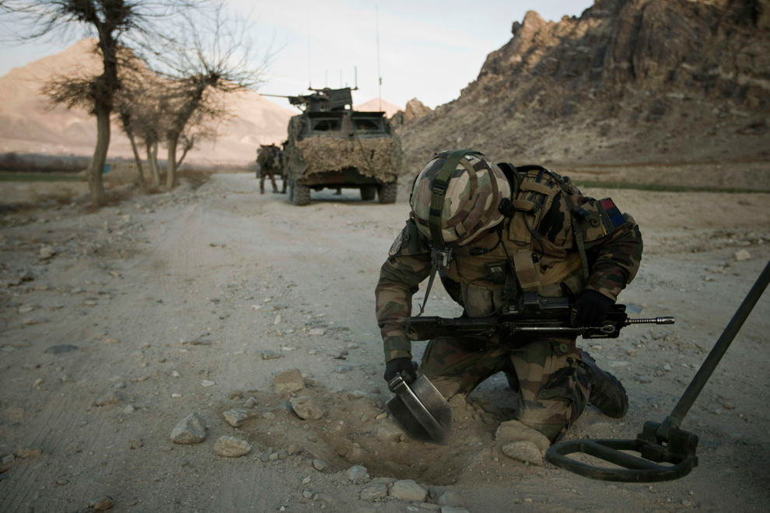
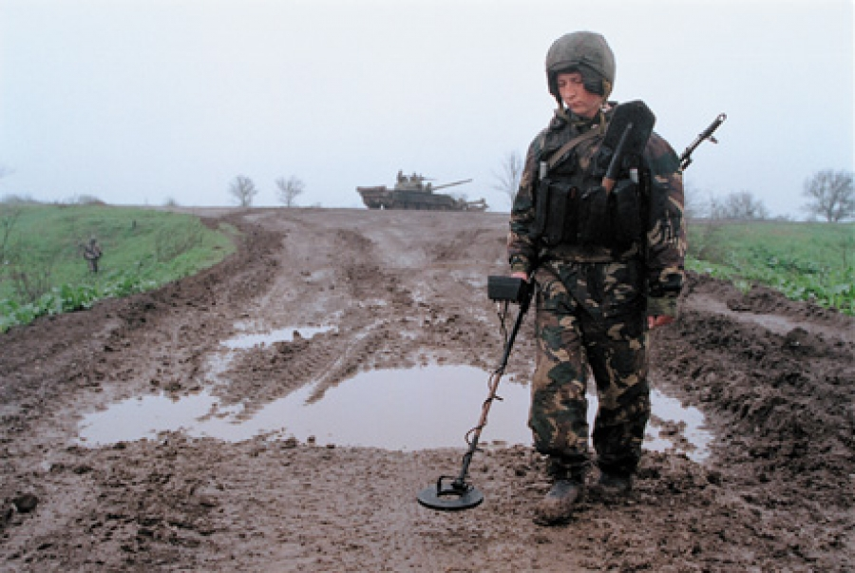
Давно закончилась война,
Но след оставила она -
Бывает, среди грядок
Закопаны снаряды.
И с техникой придет сапер,
Чтоб обезвредить поле.
Не будет взрывов с этих пор,
Беды, и слез, и боли!
Сапер

Slide 11
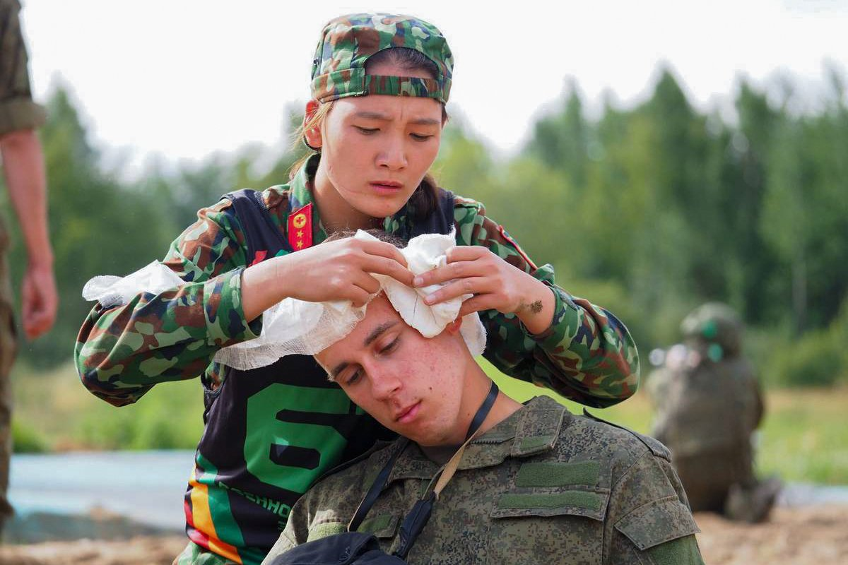
Военный врач
Солдат у вражеских высот
Был ранен утром рано.
Отважный военврач спасет,
Он перевяжет раны!
Врач извлечет
из ран солдата
Два небольших осколка
И скажет:
"Унывать не надо!
Живи, братишка, долго!"

Slide 12
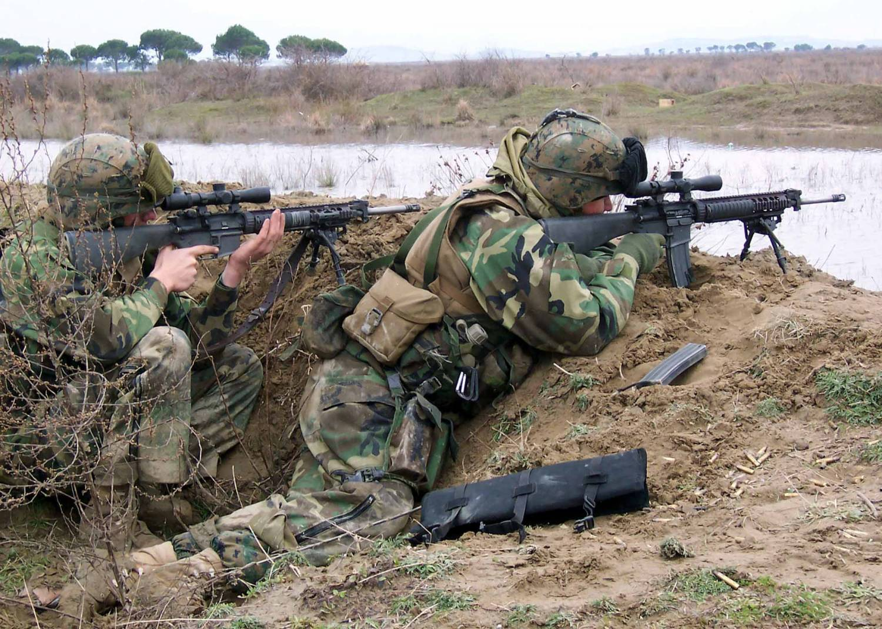
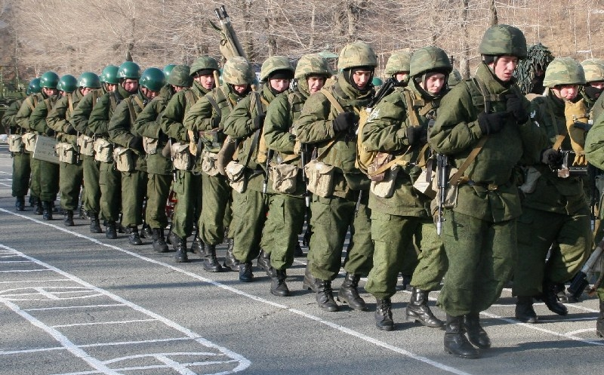
Пехота на любой войне
Полей царица.
И хочется поздравить мне
Всех пехотинцев!
Пехотинец

Slide 13
Пусть небо будет
голубым,
Пусть в небе
не клубится дым,
Пусть пушки
грозные молчат,
И пулемёты не строчат,
Чтоб жили люди,
города…
Мир нужен
на земле всегда!

Slide 15
Использованные интернет-ресурсы:
https://voin.guru/armiya/kakie-vidy-voysk-vydelyayut-v-strukture-vooruzhennyh-sil-rossiyskoy-federatsii/
https://infourok.ru/prezentaciya-dlya-doshkolnikov-roda-voysk-1348512.html
https://pickimage.ru/detskie-risunki/war/roda-vojsk/
https://yandex.ru/images/search?from=tabbar&text=

